Slide 1
Методы управления, которые воздействуют на меня
Выполнила: Цой А.Д.

Slide 2
Введение
Метод управления - это метод воздействия субъекта управления на объект управления для практического осуществления стратегических и тактических целей системы управления.
Целью системы управления является достижение конкурентоспособности выпускаемой продукции, выполняемой услуги, организации и других объектов на внешнем или внутреннем рынке.

Slide 3
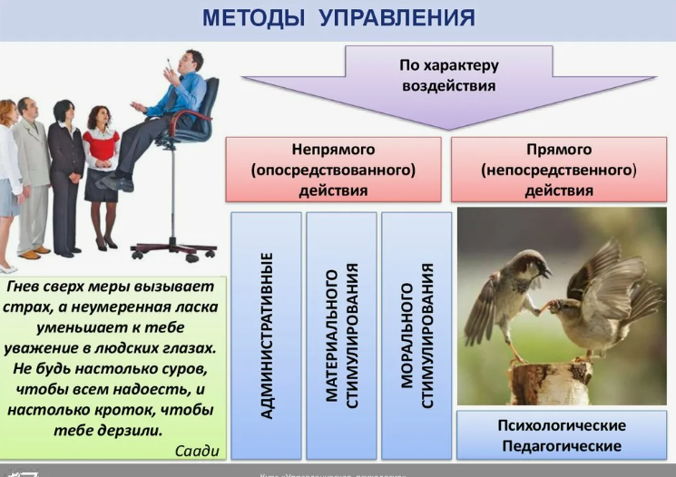

Slide 4
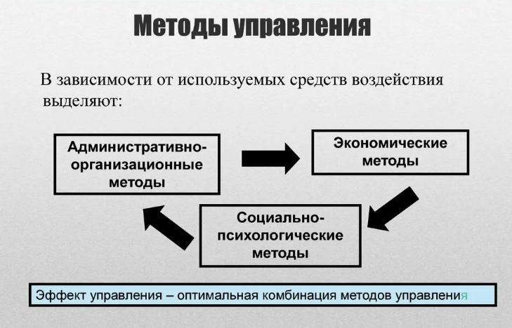

Slide 5
Существуют следующие методы управления, которые воздействуют на меня:
Административные методы: регламентирующие и административные акты, которые необходимо исполнять.
Экономические методы: материальное стимулирование, экономические нормы и нормативы.
Социально-психологические методы: психологическое воздействие на работников, моральное стимулирование, развитие у работников инициативы и ответственности.

Slide 6
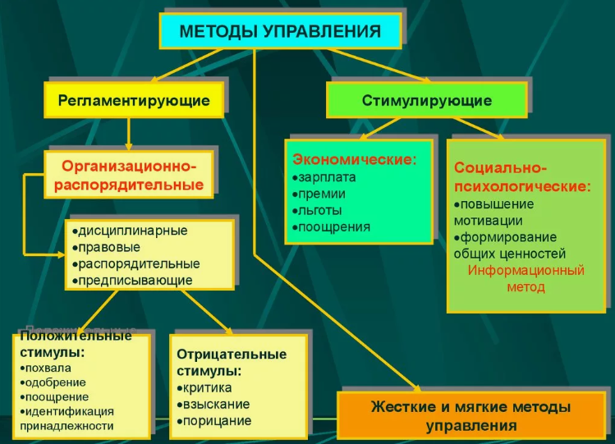

Slide 7
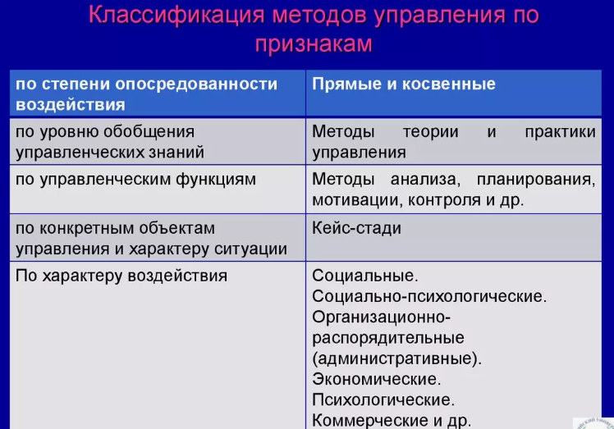

Slide 8
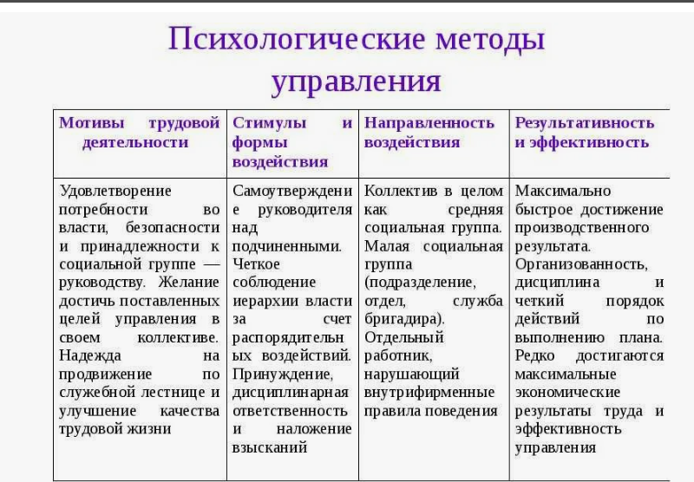

Slide 9
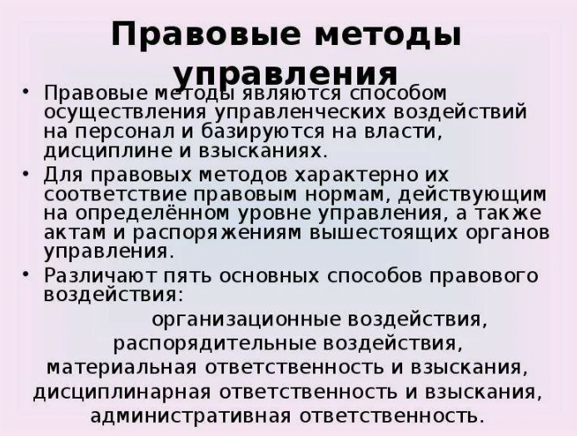

Slide 10
Заключение
Таким образом, подводя итог, следует отметить, что на сегодняшний день в практике управления ООО необходимо применять варианты по совершенствованию качества управленческого труда в целях эффективного функционирования предприятия в целом, что положительно повлияет на качество предоставляемых услуг и прибыль организации.

Slide 11

СПАСИБО ЗА ВНИМАНИЕ

